Slide 1
Презентация к фильму «Мандарин» для детей старшего дошкольного возраста
подготовила: старший воспитатель
МБОУ «ЦО № 12» (МООД ул. Литейная, 30) г. Тула
Лазарева Юлия Викторовна

Slide 2
Что это за чувство? Какая эмоция?

Slide 3
Радость - это чувство, которое испытывает человек, это удовольствие, чувство веселого настроения, счастья.

Slide 4
Что это за чувство? Какая эмоция?

Slide 5
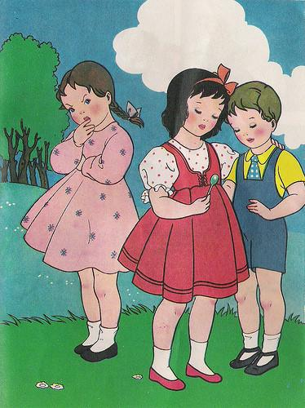
Зависть - это чувство досады, вызванное успехом другого.

Slide 6
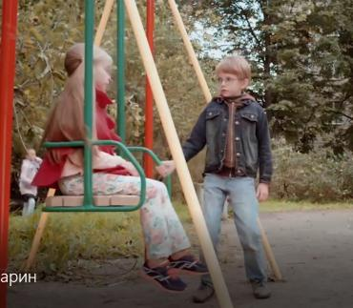
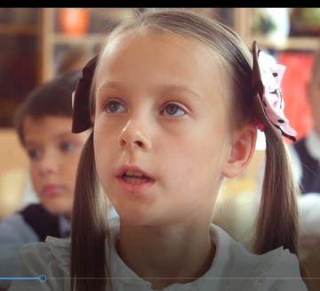
Главные герои фильма:

Slide 7
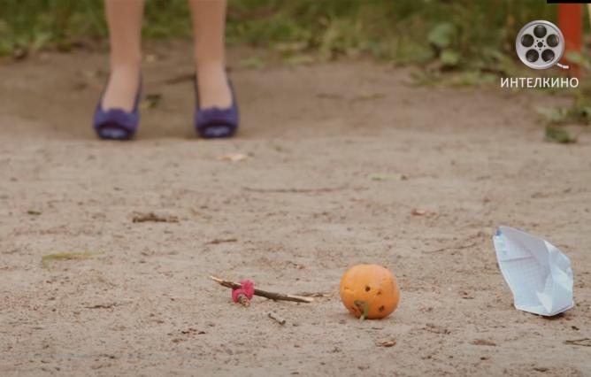
Ребята поняли, какая Кристина на самом деле.

Slide 8
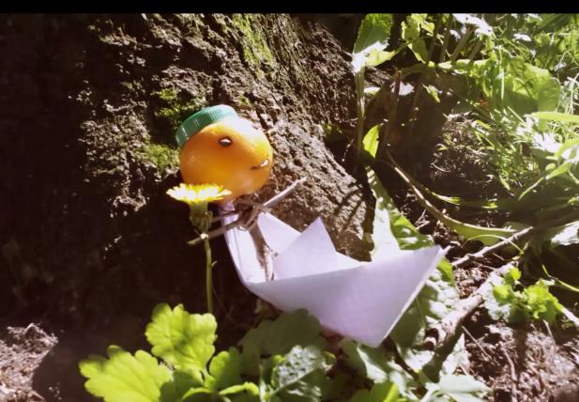
Момент исправления Кристины

